Slide 1
ΑΝΑΓΝΩΡΙΣΗ ΑΣΤΕΡΩΝ ΟΠΤΙΚΑ
ΠΩΣ ΜΠΟΡΟΥΜΕ ΚΟΙΤΑΖΟΝΤΑΣ ΤΟΝ ΟΥΡΑΝΙΟ ΘΟΛΟ ΝΑ ΕΝΤΟΠΙΣΟΥΜΕ ΑΣΤΕΡΙΣΜΟΥΣ ΚΑΙ ΑΣΤΕΡΕΣ ΜΕ ΤΟ ΜΑΤΙ

Slide 2
Ο ΠΟΛΙΚΟΣ (POLARIS)
Το αστέρι του Βορρά είναι το ευκολότερο άστρο στον εντοπισμό του.
Είναι το πλησιέστερο άστρο στην Βόρεια κατεύθυνση.
Ανήκει στον αστερισμό της Μικρής Άρκτου (Ursa Minor ή Little Dipper)και είναι το φωτεινότερο αστέρι του συγκεκριμένου αστερισμού.
Είναι εύκολο να εντοπιστεί κοιτάζοντας προς τον αληθή βορρά και σε ύψος από τον ορίζοντα ίσο με το πλάτος μας.
Στον Ισημερινό φαίνεται ακριβώς πάνω από τον ορίζοντα.
Η αναγνώριση του μας βοηθά πολύ αφού μπορούμε να τον χρησιμοποιήσουμε σαν σημείο αναφοράς για να εντοπίσουμε κι άλλα αστέρια στο Βόρειο Ημισφαίριο.
Ο Polaris και η Μικρή Άρκτος στο 35˚ 35’ Β

Slide 3
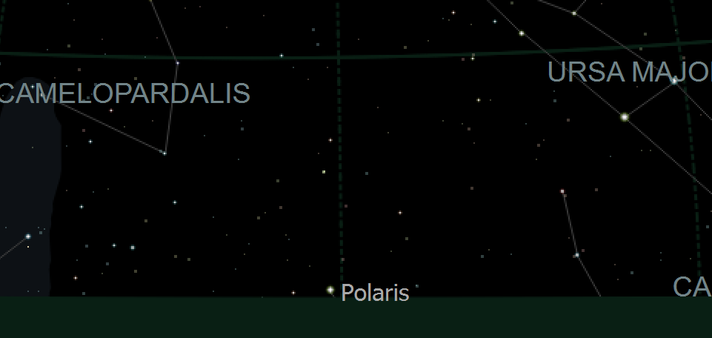
Ο Polaris όπως φαίνεται από τον ισημερινό

Slide 4
Ο ΠΟΛΙΚΟΣ (POLARIS)
Ένας τρόπος να εντοπίσουμε τον Polaris είναι να χαράξουμε μία νοητή γραμμή από τα δύο αστέρια στο τέλείωμα της «κοιλιάς» της Μεγάλης Άρκτου και να την προεκτείνουμε προς την Βορινή κατεύθυνση μετρώντας πέντε διαστήματα (κατά προσέγγιση) με την παλάμη μας
Το πρώτο φωτεινό αστέρι που θα συναντήσουμε είναι ο Polaris.
5Χ

Slide 5
Ο ΠΟΛΙΚΟΣ (POLARIS)
Ένας άλλος τρόπος να εντοπίσουμε τον Polaris να ακολουθήσουμε τον αστερισμό της μικρής Άρκτου.
Το τελευταίο και πιο φωτεινό αστέρι της ουράς είναι ο Polaris

Slide 6
KOCHAB
Ανατολικά από τον Polaris και στο κεφάλι της Μικρής Άρκτου εντοπίζουμε και τον kochab

Slide 7
SCHEDAR
Κοιτάζοντας Δυτικότερα του Πολικού μπορούμε να εντοπίσουμε την καρέκλα της Κασσιοπειας στην οποία το φωτεινότερο αστέρι είναι ο Schedar.

Slide 8
CAPELLA
Μετρώντας πέντε παλάμες από τον Polaris προς τα Βορειοδυτικά, μπορούμε να εντοπίσουμε τον Capella τον πιο φωτεινό αστέρα στον αστερισμό του Ηνίοχου.
5Χ

Slide 9
Arcturus
Τραβώντας μία νοητή γραμμή από την ουρά της μεγάλης Άρκτου θα βρούμε ένα από τα πιο φωτεινά αστέρια του Βόρειου Ουρανού τον Arcturus.

Slide 10
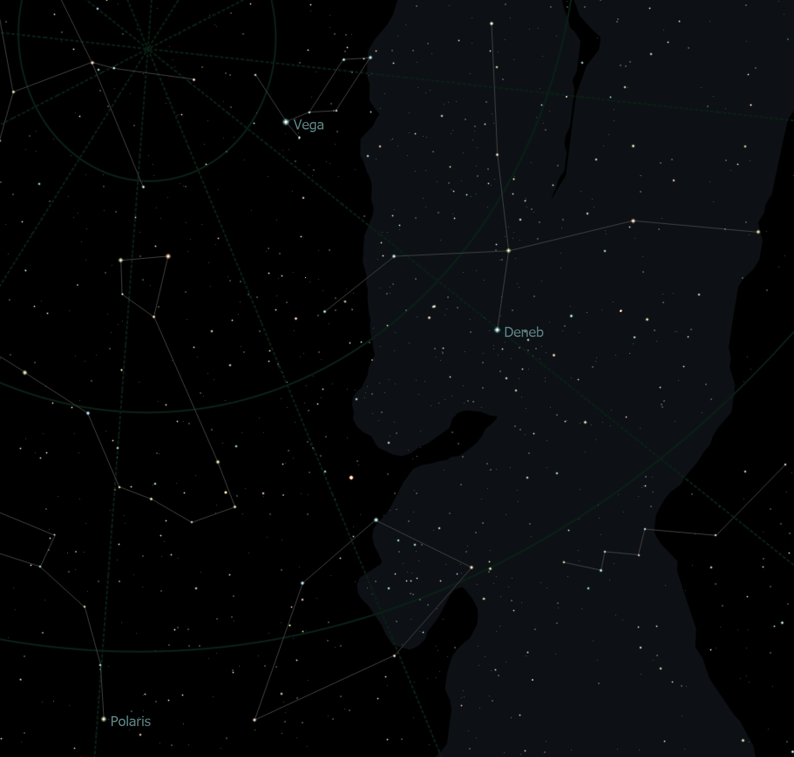
DENEB – VEGA ΚΑΙ Ο ΒΟΡΕΙΟΣ ΣΤΑΥΡΟΣ
Ακολουθώντας τον ίδιο κανόνα με τις πέντε παλάμες εντοπίζουμε ψηλά προς το ζενίθ τον Deneb και Βορειοτερα του το πιο φωτεινό αστέρα για το Βόρειο Ημισφαίριο τον Vega
5Χ

Slide 11
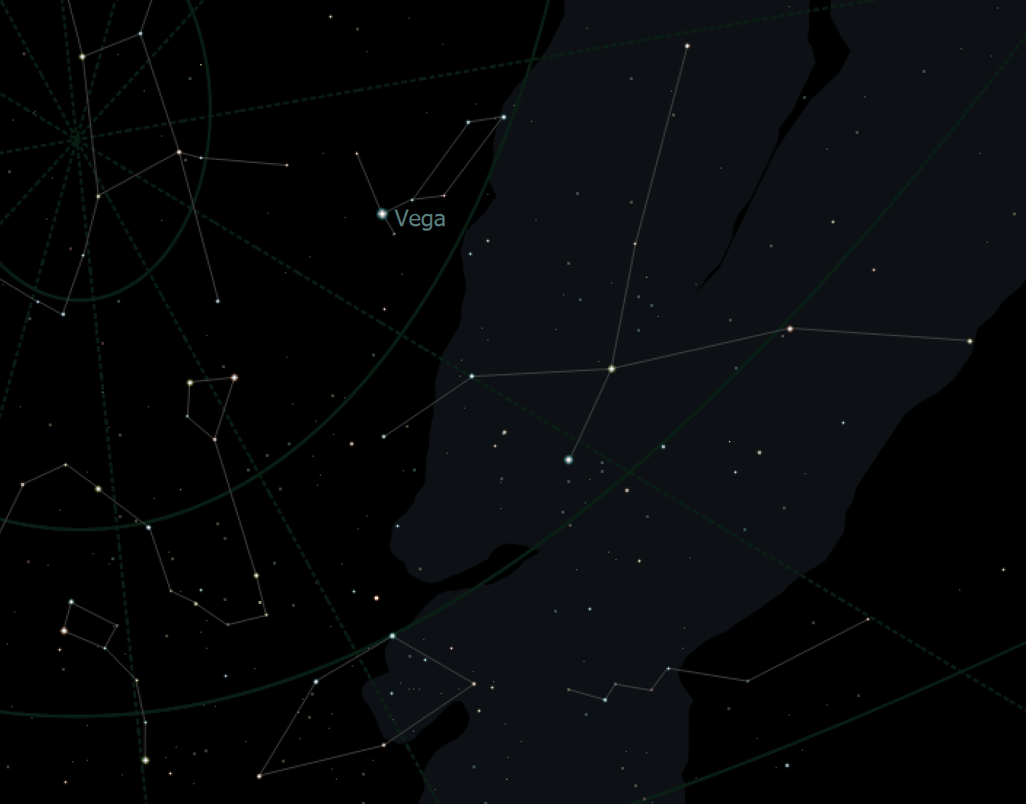
DENEB – VEGA ΚΑΙ Ο ΒΟΡΕΙΟΣ ΣΤΑΥΡΟΣ
Ο Deneb Οριοθετεί και τον αστερισμό του Βόρειου Σταυρού.
(H δίπλα απεικόνιση όπως θα τα δούμε τον Ιούλιο από την πόλη των Χανίων).
5Χ

Slide 12
Pollux
Κοιτάζοντας σε ευθεία πιο ψηλά από την μασχάλη του Ωρίωνα το φωτεινότερο άστρο που θα συναντήσουμε είναι ο Pollux στον αστερισμό της παρθένου.

Slide 13
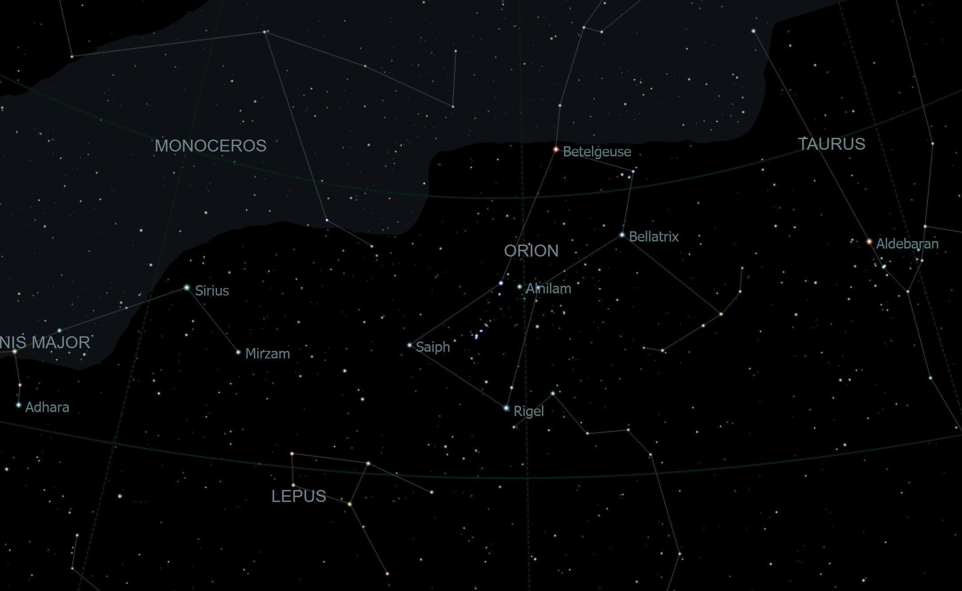
O ΑΣΤΕΡΙΣΜΟΣ ΤΟΥ ΩΡΙΩΝΑ
Στρέφοντας προς τα Νοτιοδυτικά στο Βόρειο ημισφαίριο εντοπίζουμε τον αστερισμό του Ωρίωνα.
Στην Μασχάλη του εντοπίζουμε ένα από τα πιο φωτεινά αστέρια τον Betelgeuse
Δυτικότερα και πέντε συν μία (5+1) παλάμες από τον Betelgeuse εντοπίζουμε τον Aldebaran.
Στο πόδι του Ωρίωνα εντοπίζουμε τον Rigel.
Νοτιότερα και πέντε παλάμες μακριά εντοπίζουμε και τον Sirius.
5Χ+1
5Χ

Slide 14
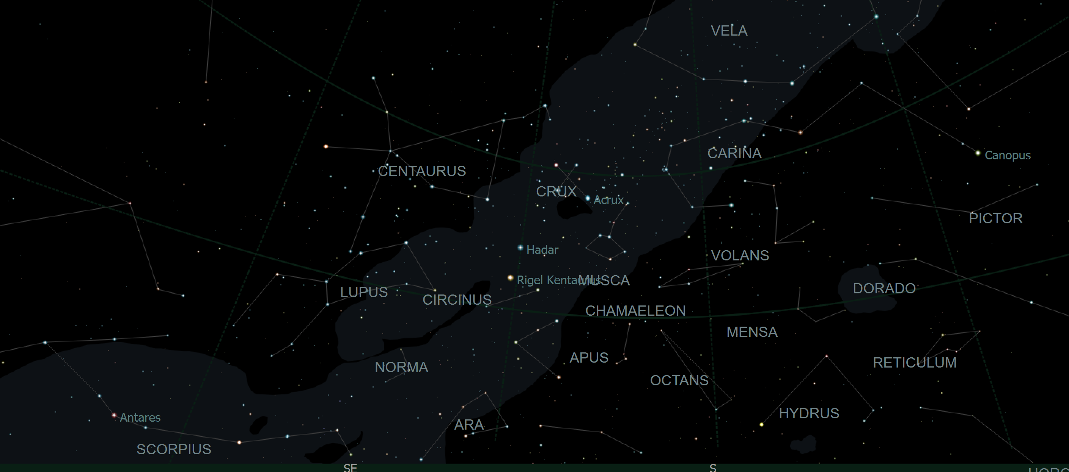
ΝΟΤΙΟ ΗΜΙΣΦΑΙΡΙΟ

Slide 15
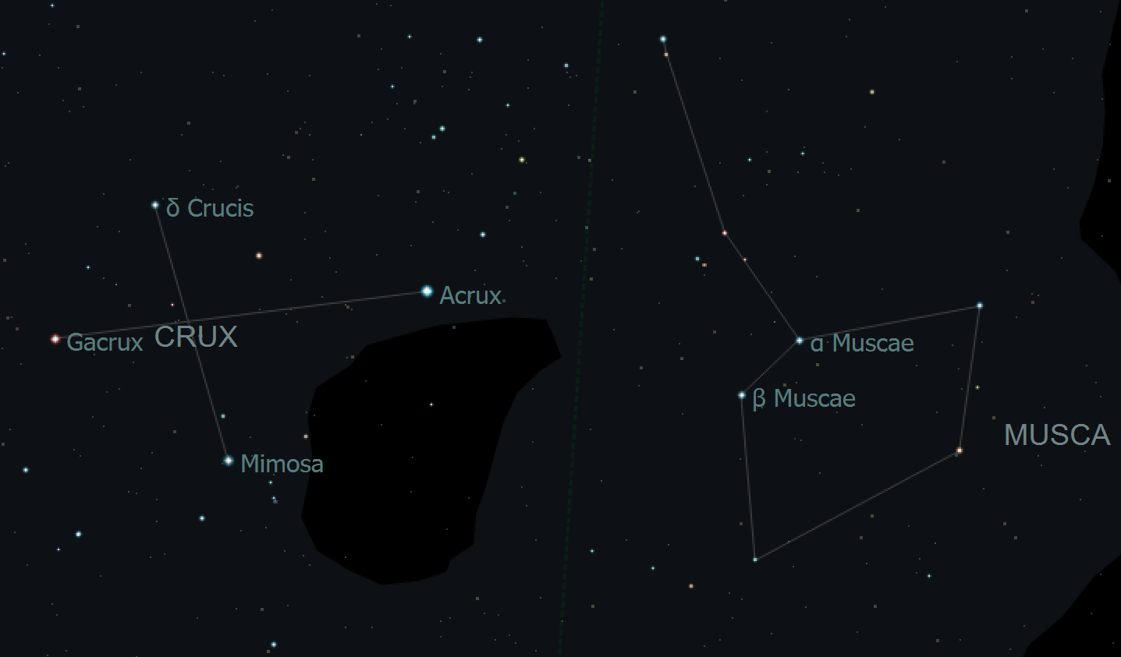
O ΣΤΑΥΡΟΣ ΤΟΥ ΝΟΤΟΥ
Ο πιο γνωστός αστερισμός στο Νότιο Ημισφαίριο (εδώ όπως φαίνεται τον Μάρτιο από το 25S και μεσημβρινό Greenwich).
Tα φωτεινότερα αστέρια του οι Acrux και Gacrux

Slide 16
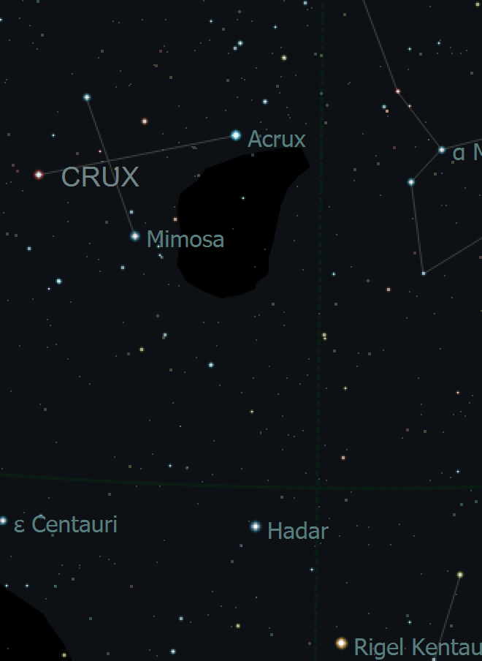
Πιο χαμηλά και μόνος ο φωτεινός αστέρας Hadar. Μπορούμε να τον βρούμε ακολουθώντας την νοητή γραμμή από τον Σταυρό του Νότου όπως φαίνεται απέναντι.
Επεκτείνοντας την γραμμή συναντούμε και τον Rigel του Κενταύρου.

Slide 17
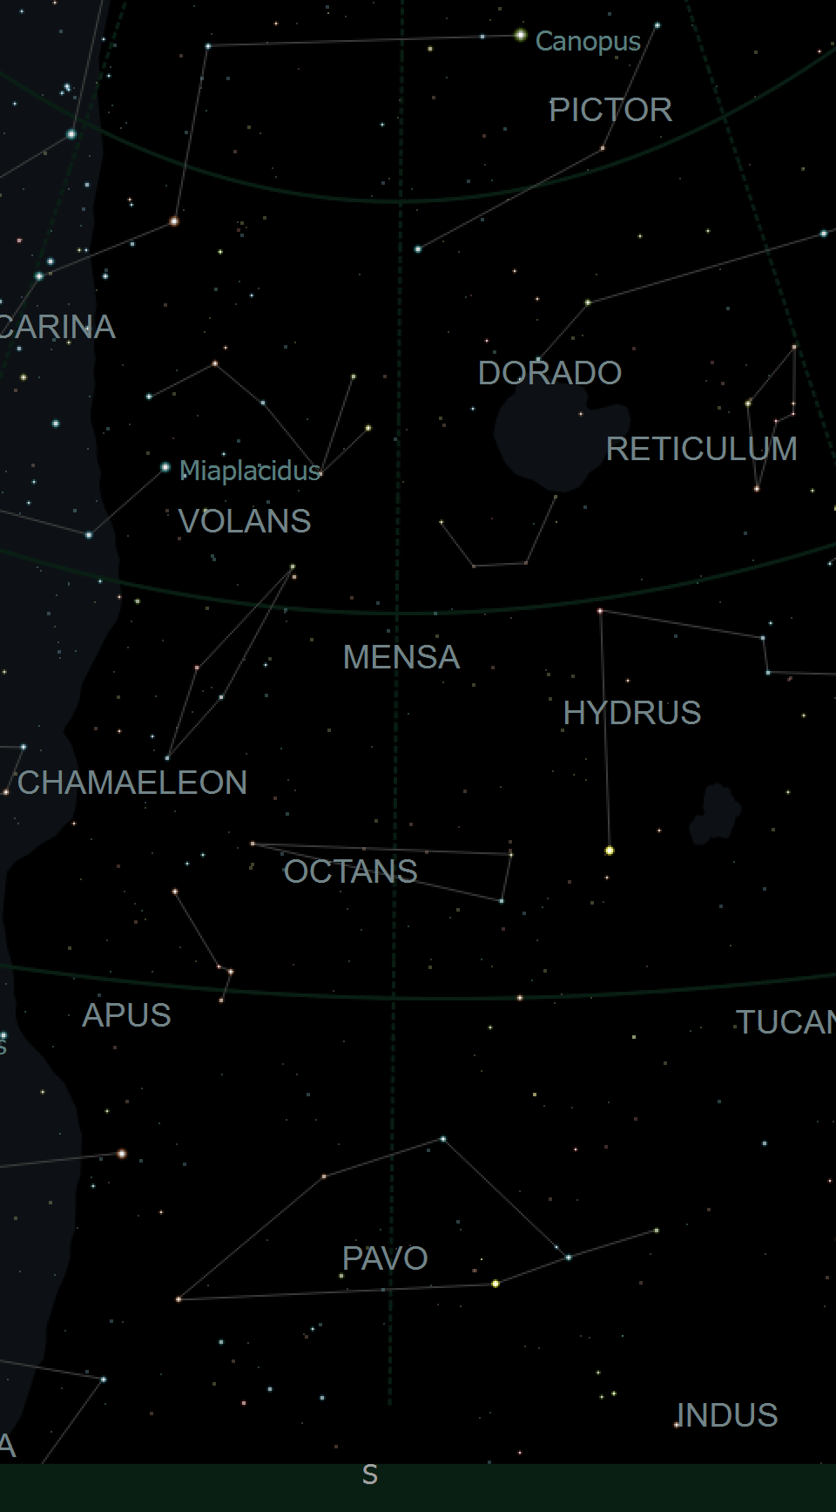
CANOPUS
Κοιτάζοντας νοτιότερα του Σταυρού του Νότου και πιο ψηλά εντοπίζουμε το πιο φωτεινό άστρο του Νοτίου Ημισφαιρίου τον Canopus.

